Slide 1
ИБ-вызовы при цифровой трансформации и использовании ИИ в бизнес-процессах
Вячеслав Золотарев
Сибирский государственный университет науки и технологий имени академика М.Ф. Решетнева
Красноярск, Россия
amida.2@yandex.ru
Красноярск, 2025

Slide 2
Основные причины ИБ-проблем при ЦТ
Нет учета критичных систем (активов)
Нет учета данных как объекта защиты
Неполное отображение взаимосвязей
Организационные проблемы и уязвимости процессов

Slide 3
Уровни ИБ-проблем при ЦТ
Уровень знаний
Сбор данных: создание безопасных алгоритмов и подходов безопасного сбора и анализа данных
Валидация данных: создание безопасных алгоритмов и подходов работы с данными агрегированных баз данных
Уровень данных
Уровень организации процессов
Верификация данных: создание безопасных алгоритмов и подходов подтверждения и верификации данных
Использование данных: создание безопасных алгоритмов и подходов применения данных
Уровень инфраструктуры
Уровни управления ИБ
Процессы управления ИБ для уровня данных
Поддерживающие процессы
Управление записями и документами
Управление ресурсами
Управление коммуникациями

Slide 4
Уровни инфраструктуры ЦТ
Система
Сеть
Приложения
Данные

Slide 5
Основные пути решения
Организация должна планировать, реализовывать и контролировать процессы, необходимые для соответствия требованиям информационной безопасности и для осуществления действий по рассмотрению рисков и возможностей.
Организация должна также реализовывать планы по достижению целей информационной безопасности, определенных в соответствии с оценкой риска.
Организация должна хранить документированную информацию в объеме, необходимом для обеспечения уверенности в том, что процессы были выполнены в соответствии с планами.
ISO 27001

Slide 6
Основные пути решения
В организации необходимо управлять запланированными изменениями системы менеджмента информационной безопасности и анализировать последствия незапланированных изменений, принимая при необходимости меры по снижению любых неблагоприятных последствий.
Процессы организации, осуществляемые с использованием аутсорсинга, должны быть определены и проконтролированы.
ISO 27001

Slide 7
Основные пути решения
ИБ должна приниматься во внимание на каждом этапе жизненного цикла информационных систем, в пределах которого они планируются, конкретизируются, проектируются, разрабатываются, тестируются, внедряются, используются, поддерживаются и выводятся из эксплуатации.
Новые системные разработки и изменения в существующих системах предоставляют организациям возможность обновления и совершенствования мер обеспечения ИБ, принимая во внимание совершившиеся инциденты, а также текущие и прогнозируемые риски ИБ.
ISO 27002

Slide 8
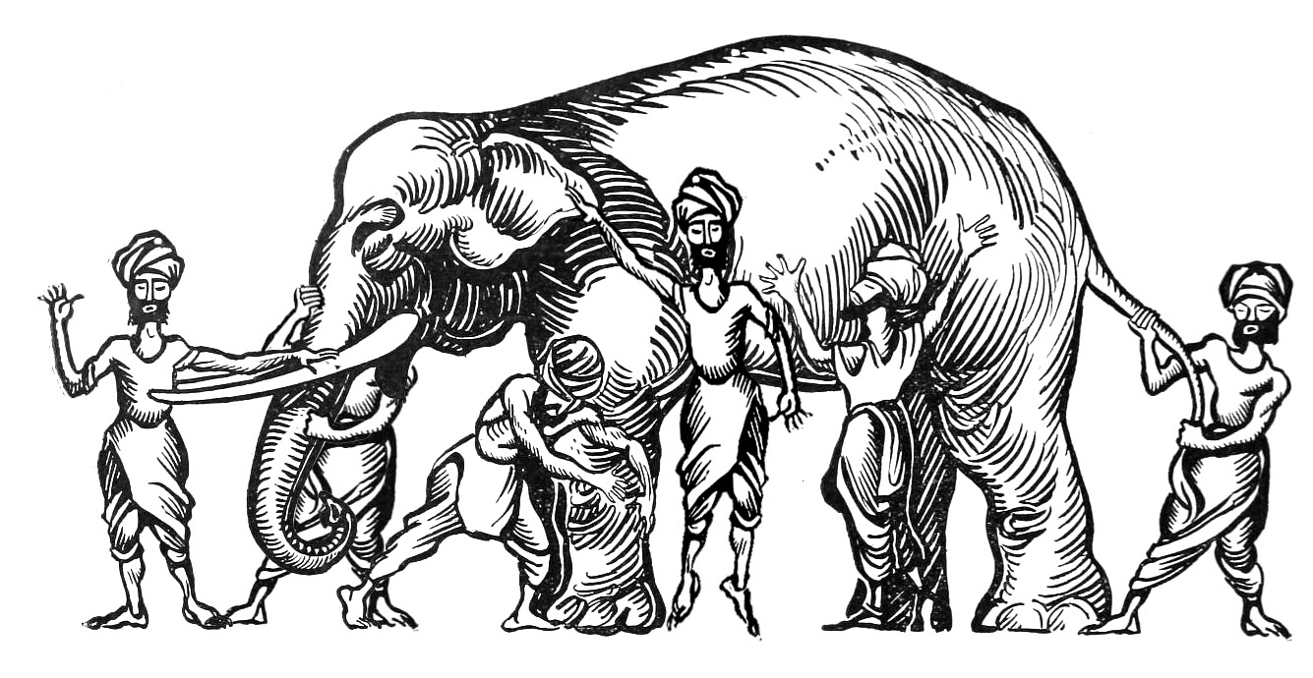
Описание исследуемой области
Трансформационные изменения как в составе средств защиты информации, так и в лежащей в основе обеспечения информационной безопасности модели их применения.
Как минимум необходимо отметить следующие моменты:
1. Агрегирование данных предполагает не только создание и использование баз данных, содержащих такие агрегированные данные, но и управление на основе данных.
2. Появление слоя управления данными в свою очередь должно порождать отдельный слой управления знаниями.

Slide 9

Анализ процесса ЦТ
Анализ индикаторов
(4)
Контрольные точки внедрения
(3)
(5)
Сценарий
(2)
Отклонения
Генерация новых задач
Новые задачи
(1)
Процесс ЦТ и управление изменениями

Slide 10
Комплексирование задач ИБ при ЦТ
Уровень знаний
Сбор данных: создание безопасных алгоритмов и подходов безопасного сбора и анализа данных
Безопасная классификация
Управление доступом
Безопасное применение
Безопасное архивирование
Уровень данных
Верификация данных: создание безопасных алгоритмов и подходов подтверждения и верификации данных
Управление доступом и контроль привилегированного доступа
Уровень организации процессов
Алгоритмы контроля автоматического доступа к данным
Управление целостностью
Валидация данных: создание безопасных алгоритмов и подходов работы с данными агрегированных баз данных
Уровень инфраструктуры
Процессы управления ИБ для уровня данных
Использование данных: создание безопасных алгоритмов и подходов применения данных
Уровни управления ИБ
Поддерживающие процессы
Управление записями и документами
Управление ресурсами
Управление коммуникациями

Slide 11
Проблематика внедрения ИИ при ЦТ
 | ИБ-вызовы в области данных | ИБ-вызовы при трансформации процесса | ИБ-проблемы ролевых моделей | Технические вызовы
Эксперт | Создание контента | Доработка регламента | Распределение ролей | Оценка эффективности использования
Система | Выполнение функции хранения и обработки | Доработка внутренних и внешних связей | Настройка ролевой модели | Интерфейсы, протоколы, учетные записи и пр.
Пользователь | Использование данных | SLA | Формирование роли | Управление правами доступа
Аудитор | Использование данных | Использование данных |  | Использование данных
Оценка репутационных и иных нематериальных рисков
Bug is here

Slide 12
Анализ ЦТ при внедрении ИИ
Анализ границ и области действия
(4)
Анализ рисков
(3)
(5)
Сценарий
риска
(2)
Оценка использования ИИ
Генерация новых задач ИБ
Новые задачи ИБ
(1)
Используемые сервисы

Slide 13

Оценка политик безопасности при внедрении ИИ
Анализ изменений
Оценка изменений
Метрики ИБ
(2)
(3)
(4)
Доработка правил управления доступом
Политика управления доступом
(1)
Процесс ЦТ с учетом внедрения ИИ

Slide 14
Дополнительные условия реализации ИБ при ЦТ
Причина:
Увеличение доступного для атак ландшафта за счет новых технологий и применения сервисов и компонентов цифровых платформ
Проектирование – разработка всего, что требуется для приведения стратегии в исполнение, включая систему управления и контроли безопасности активов, размещенных с использованием цифровой платформы
+ интеграция средств мониторинга
+ реагирование за счет возможностей аутсорсинга
Эксплуатация – управление информационной безопасностью на регулярной основе, включает в себя управление событиями, инцидентами, проблемами и правами доступа, а также управление технологиями
+ сбор данных и «управление ИБ под ключ»
+ кастомизированная статистика
+ обмен опытом
+ осведомленность и обучение на местах с учетом возможностей аутсорсинга
- затраты, в том числе операционные

Slide 15
Зрелость ИБ при ЦТ и внедрении ИИ
готовность систем ИТ (и других смежных систем) к внедрению цифровых платформ
взаимодействие подразделений для решения смежных задач (не исключать ИБ из принятия решений)
риск-ориентированный подход к реализации новых сервисов и использования возможностей платформы
        + контроль за сервисами No-Code и Low-Code
Необходимость
Готовность
Связность
Комплексность
Непрерывность

Slide 16
Дополнительные условия реализации ИБ при ЦТ (пример)
Валидация данных | Назначение ролей и обязанностей по контролю, анализу и технологии безопасной валидации данных Разделение обязанностей в области безопасного анализа данных Минимизация полномочий | Ограничение доступа к тестовым и имитационным моделям управления качеством Ограничение доступа к источникам вспомогательных данных для валидации (записям, документам, регистрационным данным) | ГОСТ Р ИСО/МЭК 27002-2021, п. 6.1.1 (применимо)
Использование данных | Разделение обязанностей в области безопасного использования данных Минимизация полномочий Обеспечение информационной безопасности при взаимодействии с органами власти и профессиональными сообществами | Управление доступом к данным на всех этапах жизненного цикла | ГОСТ Р ИСО/МЭК 27002-2021, п. 6.1.1, 6.1.3, 6.1.4 (применимо)
Общие процессы | Моделирование бизнес-процессов в области управления ИБ для уровня данных Реализация политики управления данными в части ИБ Оценка и контроль защищенности уровня данных модели управления ИБ Обеспечение безопасности дистанционной работы с данными Управление активами, связанными с данными Управление доступом к данным Резервное копирование Управление коммуникациями Управление тестовыми данными | Ограничение доступа к данным, используемым для формирования моделей чувствительных бизнес-процессов Учет требований при формировании руководящих указаний в части информационной безопасности | ГОСТ Р ИСО/МЭК 27002-2021, п. 5.1, п. 6.2, п.8, п.9, п. 12.3, п. 13, п.14.3, п. 18 (применимо)

Slide 17
Дополнительные условия реализации ИБ при ЦТ
Формирование функционала сервиса при ЦТ (+ использовании ИИ)
Настройка конфигурации и уровня доступа к источникам данных и штатным средствам обработки
Аспекты безопасности при доступе к актуальным данным, резервным копиям и взаимодействию с архивными данными
Минимизация полномочий
Ролевая модель управления доступом
Защита общих ресурсов от несанкционированного доступа
Обмен информацией через общие каналы связи
Правила и протоколы
Контроль целостности базы данных и отдельных записей
Резервное копирование
Распределение ролей, фиксация списка используемых учетных записей
Управление общими ресурсами (использованием общих ресурсов)
Управление архивированием и анализом технологических параметров, параметров информационных систем, параметров основных процессов и процедур

Slide 18
Дополнительные условия реализации ИБ при ЦТ
Алгоритм управления ИБ выглядит следующим образом:
1.Формирование перечня автоматизируемых бизнес-процессов, их границ и текущих показателей.
2.Определение перечня информационных систем, обрабатывающих информацию, необходимую для функционирования бизнес-процесса на текущем этапе, их взаимосвязи, перечень входных и выходных данных, текущий уровень защищенности и иные показатели информационной системы, отслеживаемые в нормальном режиме её функционирования.
3.Формирование графа бизнес-процессов «как есть» до начала ЦТ с учетом рассмотренных выше требований.

Slide 19
Дополнительные условия реализации ИБ при ЦТ
Алгоритм управления ИБ выглядит следующим образом:
4.Формирование графа бизнес-процессов «как должно быть» после окончания процесса ЦТ, как некого целевого значения к котором мы должны прийти по завершению ЦТ.
5.Динамическое обновление графа БП «как есть» в текущий момент времени.
6.Анализ предложенных метрик.
7.Формирование\актуализация перечня рисков и защитных мер, которые необходимо предпринять в текущем переходном состоянии ЦТ.

Slide 20

Заключение
Подход, показанный выше, сосредоточен на формировании пригодных в практике рекомендаций и алгоритмов управления информационной безопасностью в процессе цифровой трансформации:
с точки зрения традиционных подходов к управлению рисками и изменениями,
с точки зрения комплексного подхода, учитывающего взаимосвязи бизнес-процессов и информационных систем, а также влияние изменений на смежные процессы и системы, организацию в целом.

Slide 21
Спасибо за внимание!
Вячеслав Золотарев
Сибирский государственный университет науки и технологий имени академика М.Ф. Решетнева
amida.2@yandex.ru

